Slide 1
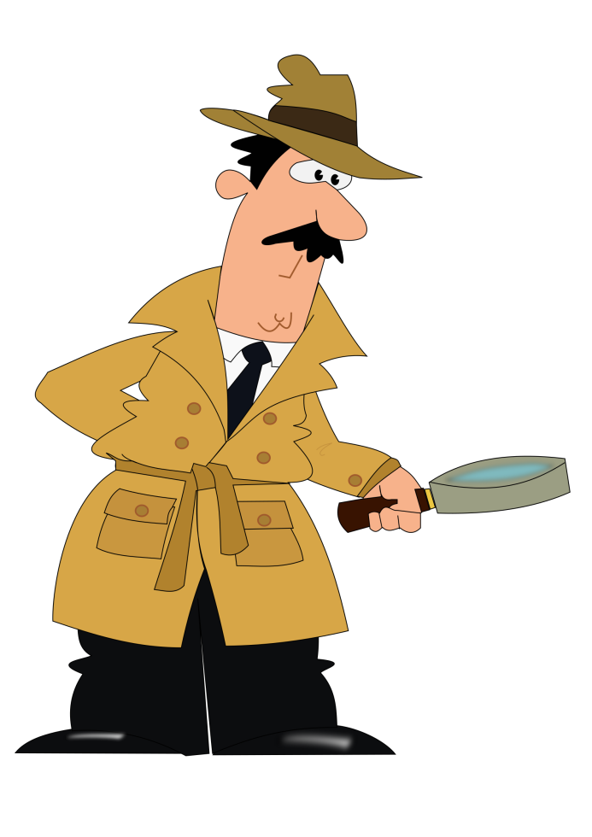
ПРОЕКТ Следователь, или Справедливость должна восторжествовать!
Выполнили
обучающиеся 9 класса г
МАОУ СОШ № 22 г. Тамбова
Осипова Анна,
Чивилёва алина
Руководитель
Волкова Т.А.

Slide 2
Актуальность
Кто не задумывается о будущем, с которым связывает свои мечты и надежды? Задумываемся об этом и мы, внутри нас столько сомнений… На кого учиться сегодня, чтобы быть востребованным через несколько лет?
На наш взгляд, невозможно спрогнозировать на десятки лет вперёд перспективные профессии будущего. И вполне согласны с высказыванием известного шведского экономиста Кьелла Нордстрёма: «Самым успешным будет тот, кто умеет адаптироваться к изменяющимся условиям, поэтому необходимо стремиться к стабильности, но и не бояться перемен».
Профессия следователя, которая нас заинтересовала, будет востребованы всегда, так как связана с защитой и безопасностью людей.

Slide 3
Цель и задачи
Знакомство с профессией «следователь»,
определение своих склонностей к данной профессии
Узнать, кто такой следователь и что входит в круг его обязанностей
Выяснить, насколько востребована данная профессия в современном обществе
Определить через диагностики и курс «Профессиональные пробы» склонности к данной профессии
Обозначить для себя перспективы

Slide 4
Методы
сбор информации
анализ
сравнение
опрос
наблюдение
обобщение

Slide 5
Ожидаемые результаты
Изучение материала по данной теме
и проведение диагностики, включая
«профессиональные пробы», поможет
определиться с выбором будущей профессией

Slide 6
Этапы реализации проекта
Подготовительный (теоретический)/сентябрь
Диагностический (анкетирование, мониторинг, опрос) /октябрь
Практический (прохождение курса «Профессиональные пробы»)/ноябрь-декабрь
Заключительный (анализ полученных результатов – проект) / январь-февраль

Slide 7
I этап Что представляет собой профессия?
Следователь – это должностное лицо, которое занимается расследованием преступлений. Специфика профессии следователь — поиск преступников и привлечение их к ответственности.

Slide 8
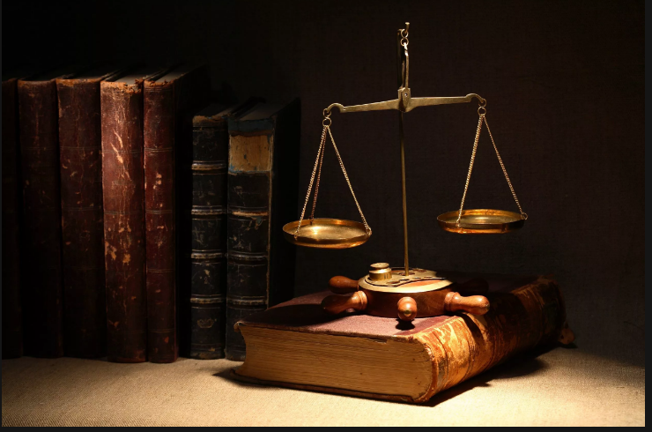
История профессии следователь
Возникновение профессии следователя связано с появлением правоохранительных органов. Первые упоминания об опознании преступников, допросах, обысках прослеживаются еще в священных книгах: Ветхий, Новый завет, Коран и памятниках права Древнего Рима, Греции, Китая и других государств
Ранние нормативные акты, такие как законы царя Хаммурапи, "Русская правда» систематизируют перечень преступлений и меры наказания.

Slide 9
Чем занимается cледователь?
Возбуждением уголовных дел
Решением всех вопросов, возникающих в ходе расследования, принятие необходимых мер
Активным участием в судах над обвиняемыми
Обжалованием некоторых решений с целью добиться именно справедливого исхода судебных дел

Slide 10
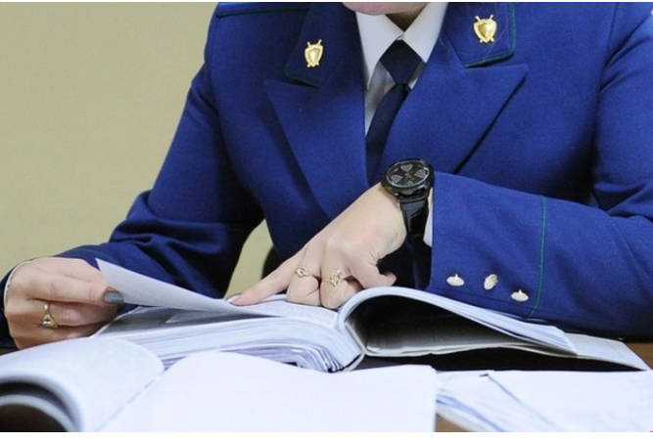
Плюсы работы
стабильная заработная плата; социальные гарантии
не нужен стаж работы при трудоустройстве
расследование интересных дел
возможность карьерного роста
престиж

Slide 11
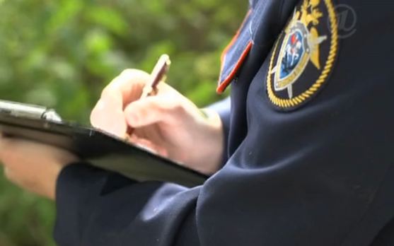
Минусы работы
ограниченность срока расследования
большая загруженность
работа нервная
отнимает большую часть свободного времени
ненормированный рабочий день
общение с криминальными элементами
запрет заниматься иной оплачиваемой деятельностью

Slide 12
Требования к личности следователя
Аналитическое мышление
Принципиальность и настойчивость
Быстрота реакции
Терпение, сдержанность
Коммуникативные умения
Наблюдательность
Честность
Выносливость
Стрессоустойчивость
Крепкое физическое здоровье

Slide 13
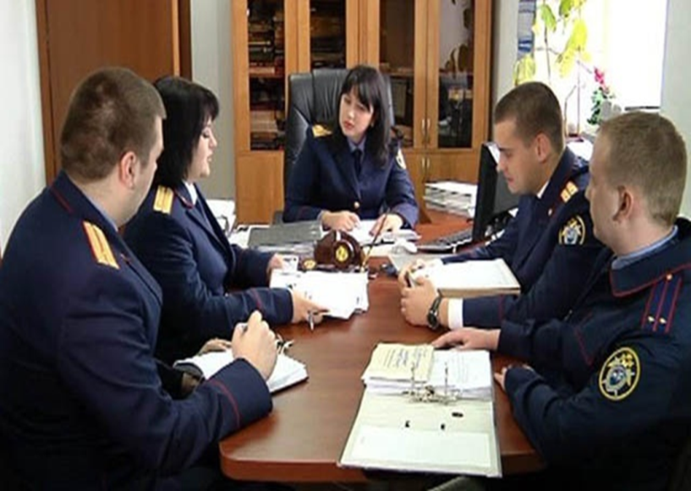
Обязанности следователя
Изучение улик, организация экспертиз, участие в допросах, составление протоколов
Определение преступника — это колоссальная ответственность. Одна ошибка может искалечить невинную жизнь, а беззаконие оставить ненаказанным
Одновременно с аналитической
деятельностью следователь руководит
оперативными службами с целью
задержания или
обыска подозреваемых

Slide 14
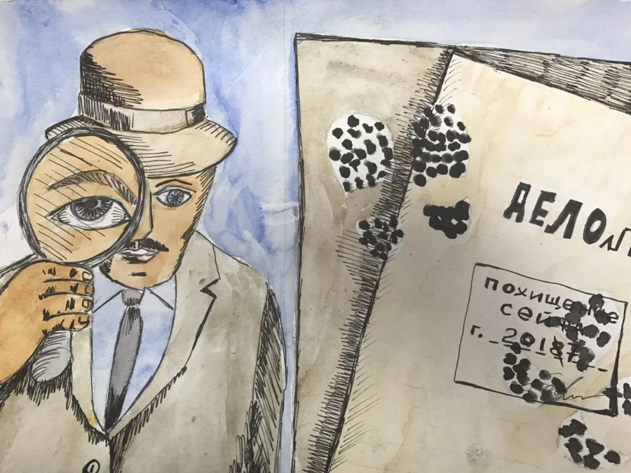
Знания и навыки следователя
Следователю не обойтись без знания законодательства и уголовного кодекса, владения навыками психологии и логики. Также необходимы навыки эксперта для изъятия вещественных доказательств и фиксации отпечатков и других следов преступлений. Кроме этого, надо уметь вести документы: следственные протоколы.

Slide 15
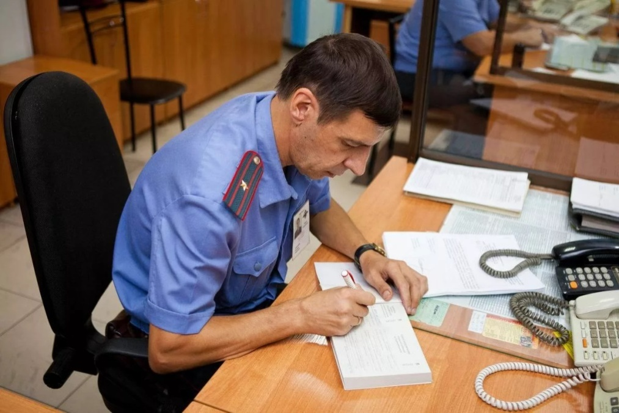
Рабочее место следователя
Специальное отделение полиции
Прокуратура
Следственный комитет РФ
Федеральная служба безопасности
Органы Федеральной службы по контролю за продажей наркотиков
Собственное агентство частного детектива

Slide 16
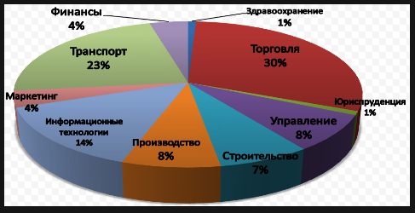
II этап Диагностика, опрос Востребованность
Из 110 опрошенных выпускников
9-11 классов самыми востребованными назвали профессии юриста и экономиста
Ситуация же по России выглядит следующим образом

Slide 17
II этап Диагностика, опрос
Опросник
профессиональных
склонностей Л.Йовайши
Результат:
Ярко выраженная профессиональная склонность к работе с людьми, склонность к экстремальным видам деятельности
Дифференциально - диагностический опросник
(в соответствии с классификацией типов профессий Е.А. Климова)
Результат:
Отчётливо выраженный интерес к профессиональной сфере «человек-человек»

Slide 18
II этап Диагностика, опрос
В соцсети провели опрос среди 100 сверстников, предложив ответить на вопрос «Почему вы выбрали бы профессию следователя?»

Slide 19
Где можно получить профессию следователя?
ВУЗЫ
Москва
МГУ им. М.В. Ломоносова,
Национальный исследовательский университет «Высшая школа экономики» (НИУ ВШЭ)
Тамбов
ТГТУ, Юридический факультет
ТГУ им. Г.Р.Державина, Юриспруденция

Slide 20
III этап Профессиональные пробы
В этом учебном году мы прошли курс «Профессиональные пробы», который помог больше узнать о профессиях, определиться с дальнейшим выбором

Slide 21
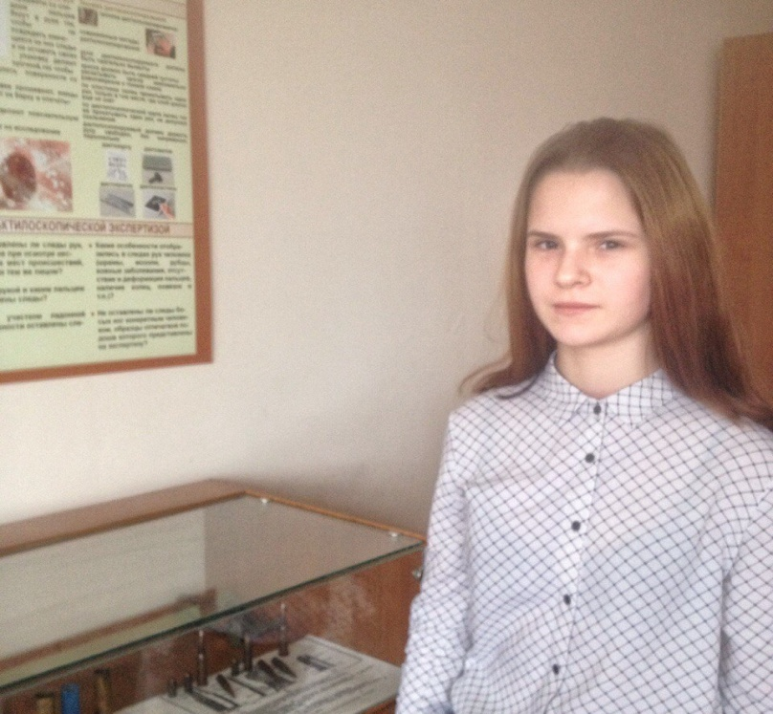
Проба Следователь , или справедливость должна восторжествовать
На одной из этих проб мы более подробно разобрали специфику работы следователя, узнали много нового и интересного

Slide 22
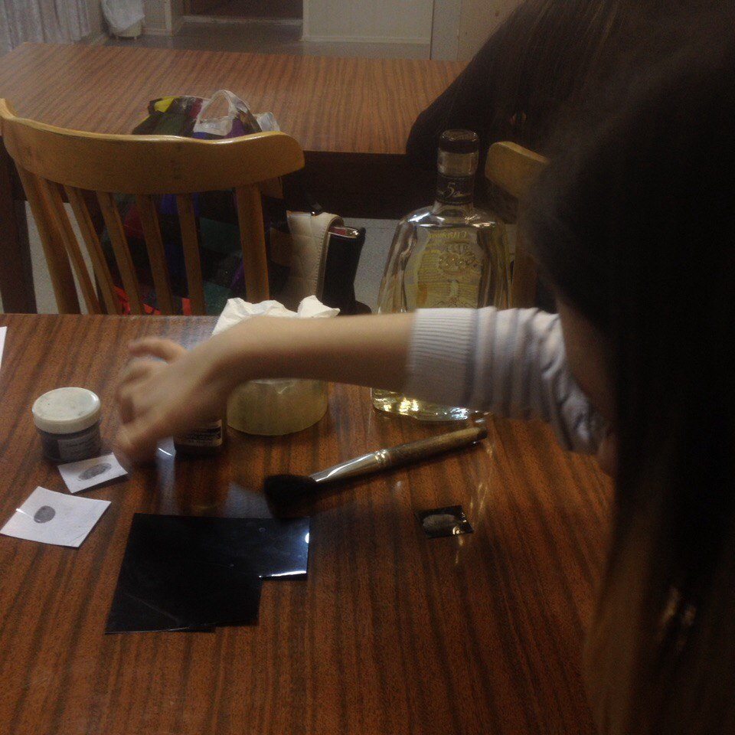
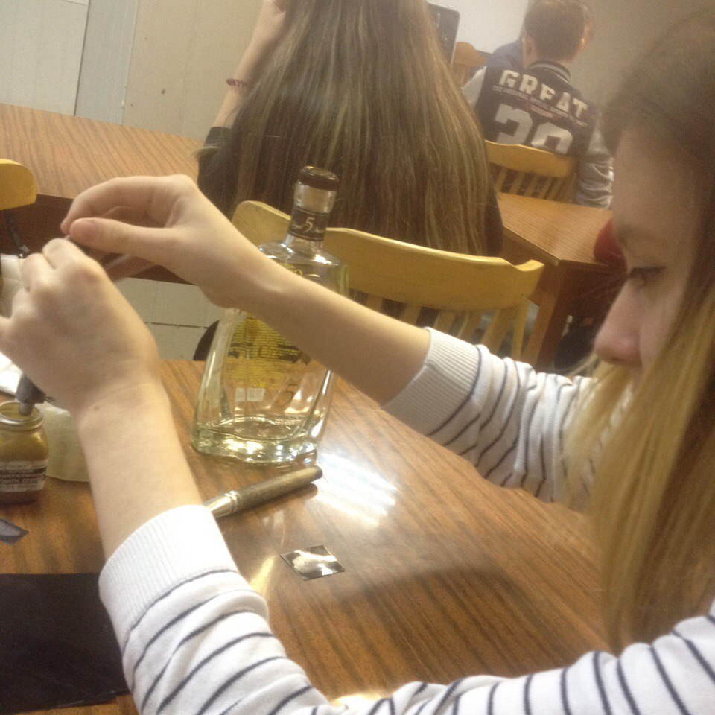
Проба Расследование - поиск преступника или способ достижения истины
Научились снимать отпечатки пальцев с различных предметов, сделали дактилоскопию и получили слепок следа

Slide 23
IV этап Заключительный
В ходе работы над проектом пришли к выводам:
изучив ресурсы Интернета, прослушав лекции в рамках курса «Профессиональные пробы», узнали специфику работы следователя
выяснили, что на современном рынке труда данная профессия востребована в меньшей степени, чем другие (не входит в топ 10), тем не менее хорошие специалисты всегда найдут себе работу
пройденная нами диагностика подтвердила склонности к данной профессии, прохождение «Профессиональных проб» вызвало больший интерес к профессии следователя
в соответствии с интересом и склонностями выбрали профиль для дальнейшего получения образования в 10 классе – социально-гуманитарный
правда, в каком вузе будем получать специальность, пока не определились
Ожидаемый результат подтвердился

Slide 24
Заключение
Если ты не знаешь, в какую гавань держишь путь,
то ни один ветер не будет для тебя попутным
Луций Сенека, римский философ
Выбор профессии – очень сложный и ответственный вопрос в жизни. От его решения будет зависеть многое: личная жизнь, уровень самооценки, финансовое благополучие, ценности и интересы
При выборе профессии
необходимо учитывать 3 аспекта:
Хочу – мои желания
Могу – способности и возможности
Надо – востребованность профессии

Slide 25
Информационные источники
http://www.proprof.ru/stati/careera/vybor-professii/o-professiyah/professiya-sledovatel
http://fb.ru/article/41710/professiya-sledovatel
https://www.profguide.ru/professions/sledovatel.html
https://wiki2.org/ru/Профессия_—_следователь
http://www.shkolniky.ru/investigator
http://opis.pro/sledovatel.html

Slide 26
Спасибо за внимание!

